Slide 1
Nuevos Horizontes
en el Ministerio de Iniciación
Próximos cambios en el Ministerio Catecumenal
Cambio de Nombre
Para Reflexionar y discernir
Recursos

Slide 2
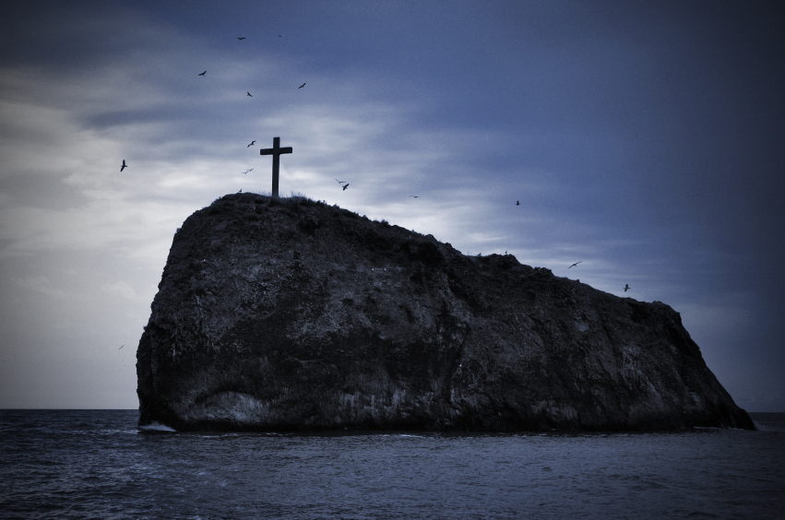
Oracion
Dios, concédenos serenidad para aceptar las cosas que no podemos cambiar, valor para cambiar las que sí podemos y sabiduría para reconocer la diferencia. Padre Celestial, al caminar con los que te buscan y quieren conocerte a través del proceso de iniciación, que tengamos paz al saber que Tú siempre estás con nosotros. Tu amor, gracia y misericordia son infinitos. Ayúdanos a confiar en Tu firmeza y a encontrar consuelo en Tu presencia. Fortalece nuestra fe y dales la perseverancia a quienes acompañamos, recordándonos que Tú siempre nos guías y proteges. Que siempre busquemos hacer Tu voluntad y encontremos nuestra confianza en Ti. Amen.
“Antes que nacieran las montañas y apareciera la tierra y el mundo, tu ya eras Dios y lo eres para siempre.”
(Salmo 90, 2)

Slide 3
¿Qué ha cambiado?
El título: Ya no es un rito (RICA), sino una orden (OICA)
Nota: Considere no usar ninguno de los dos acrónimos.
¿De qué otra manera puede referirse al proceso de iniciación en su parroquia?

Slide 4
COMPARANDO EL TEXTO DE LAS EDICIONES DE 1991 vs 2024 (FDLC)
Términos actuales Términos nuevos Rito de Iniciación Cristiana de Adultos Orden de Iniciación Cristiana de Adultos
(Ordo Initiationis Christianae Adultorum) Rito de Aceptación en el Catecumenado Rito de Entrada al Catecumenado Ritos de preparación para el Sábado Santo Ritos de preparación inmediata.
Esponsores Padrinos (promotores/acompañantes)
Adaptado del folleto preparado por la Federación de Comisiones Litúrgicas Diocesanas Fuente: Secretaría de la BCDW, junio de 2024 –

Slide 5
Lo que no ha cambiado: La visión de la Iglesia sobre la iniciación
“Esta es una oportunidad para analizar más de cerca lo que hemos estado haciendo, lo que deberíamos estar haciendo y lo que la iglesia nos llama a hacer. Y no podemos desaprovechar esta oportunidad”. Todd Williamson (FDLC)

Slide 6
Reflexión para alcanzar la visión de la Iglesia en la iniciación:
¿Cuáles son algunas de las mejores prácticas para cada uno de los pasos de la iniciación?
¿He leído, estudiado y reflexionado sobre los textos para descubrir y comprender la visión de la iglesia?
¿Hay algún cambio que pueda hacer para acercarme a la visión?
¿Mi párroco/vicario y mi equipo están de acuerdo y familiarizados con la visión del texto?
El esquema del proceso sigue siendo el mismo. Los mismos pasos (ritos) y períodos.
La disposición del texto no ha cambiado. Los números de párrafo siguen siendo los mismos.
Los apéndices se han mantenido. Ritos, aclamaciones, himnos, canciones y estatutos nacionales combinados (revisados)
La edición revisada incorpora mas música de otros textos rituales.
Notes:
The Revised edition incorporates music from other Ritual Texts (Roman Missal, Order of Confirmation, Order of Blessing of the Oils, and Chrism) to assist presiders during the celebration of the rites so that they aren’t trying to juggle two ritual texts (ideally, they will be able to put down the Roman Missal, turn to the OCIA ritual text, use it, and then return to the Roman Missal at the appropriate time all while being able to participate in the appropriate hymns and acclamations).

Slide 7
Reflexión para alcanzar la visión de la Iglesia en la iniciación:
Párrafo 9: El papel de la comunidad como elemento principal. ¿Cómo promoveré e invitare a la comunidad para que ayude a formar a los que buscan a Cristo?
Párrafo 75: Adaptado el proceso al año litúrgico. ¿Estamos catequizando a las personas en la vida de Cristo, desarrollandolo naturalmente a lo largo del año litúrgico?
Párrafo 76: Un proceso, no un programa. La conversión lleva el tiempo que sea necesario. Años, si es necesario. ¿Seguimos comenzando nuestro proceso en un momento determinado y terminando en un momento determinado? ¿Estamos dando la bienvenida, a los que buscan a Cristo, para iniciarse en el proceso cuando vienen a nosotros?
La nueva traducción es una oportunidad para abrazar más plenamente la visión del Proceso de Iniciación. ¿Qué cambio harías si no tuvieras miedo al cambio o al fracaso?

Slide 8
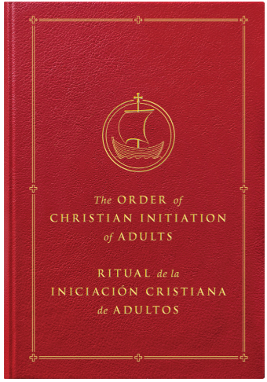
Recursos para consultar
la Nueva Traducción (Ingles/Español)
https://teaminitiation.com/presents/ocia-resourcerding/OFPDCXLO?hash=4DAs/ (Team Initiation)
https://my.demio.com/recoSH20nBDyD (FDLC)
https://fdlc.org/2021/11/ocia-whats-new-whats-not-whats-next/
https://initiationministrypartners.org

Slide 9
¿Por qué un cambio de nombre?
Notes:
The Revised Order of Christian Initiation which we are preparing for, is meant to transform our parishes, its goal is to infuse all aspects of church life, leading people to the heart of encounter, and leading us to a renewal of missionary disciples. The Archdiocesan Forum for the RCIA was born in 1985, but in some respects, its ministry in initiation goes further back before such a concept even existed. Nonetheless, after 60 years, and in light of other auxiliary changes, the logo and name are changing.

Slide 11
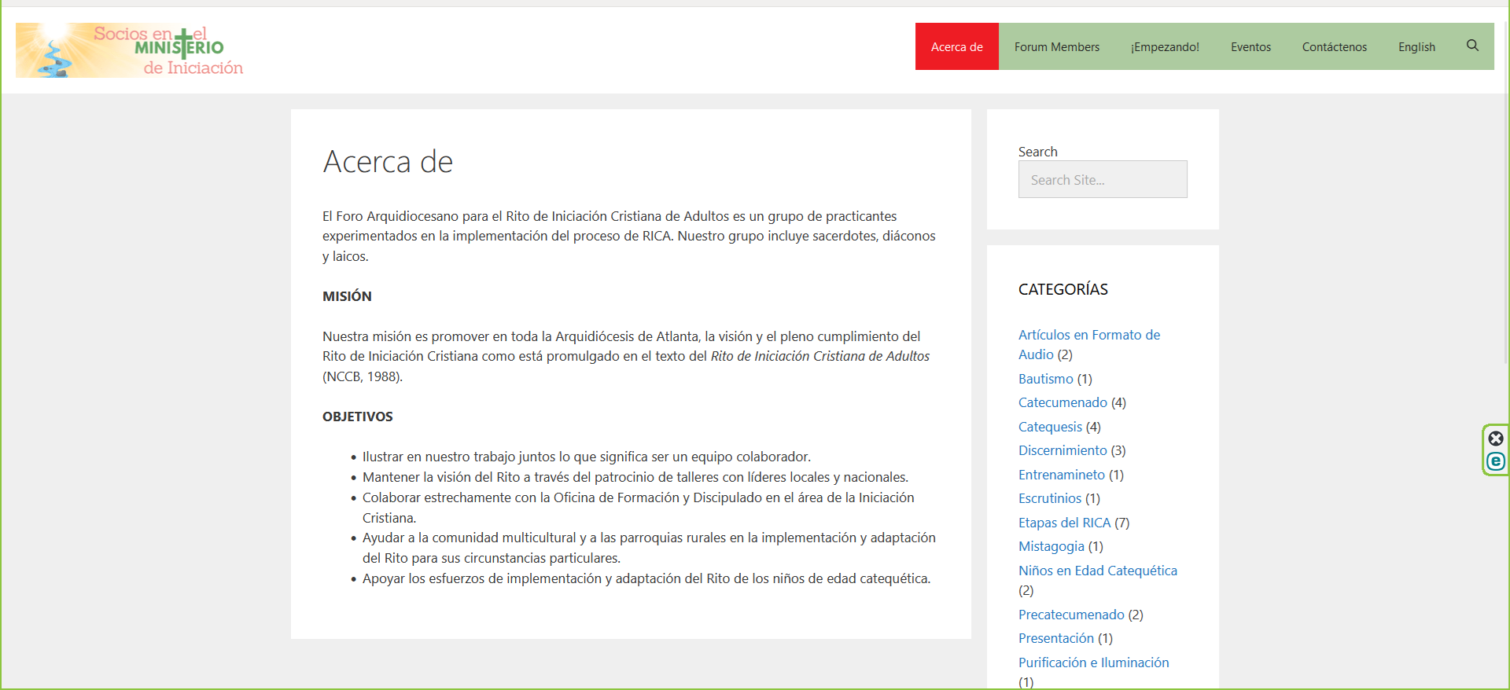
Nuevo nombre: Socios en el Ministerio de Iniciación
Notes:
Henceforth, the group has chosen to embrace the name of Initiation Ministry Partners, as we seek to walk with directors, coordinators, and teams who are in the ministry of Welcoming and leading others to Christian Conversion and/or full Initiation.
Explanation of Simple Logo:
We are all on the journey together. Every parish is different; our struggles are different, and yet out goal is the same, to lead all those who come to us to a fruitful encounter with the one, true God, the Son. Our logo, we hope, depicts that individual journey. For some, there may be more obstacles than for others, but we journey together near the stream of life giving water, nourished

Slide 12
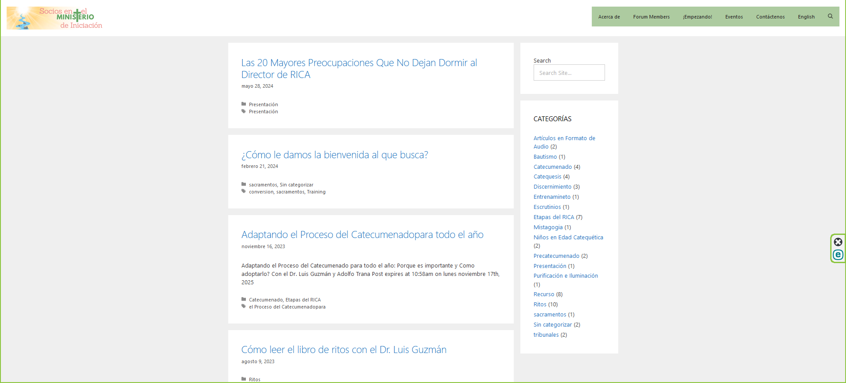
Socios en el Ministerio de Iniciación
Notes:
This is the new landing page of Initiation Ministry Partners website. (The right hand side features an expanded list of the various topics of blogs that have been written on RCIA topics that can be helpful to you!), The most recent presentations will always be posted at the top so that they’re easily accessible if you were not able to attend the virtual workshop.
We will not go through all of the tabs, so I encourage you to make note of the URL at the top of this screen and visit the website when you have some time and save it to your favorites.

Slide 13
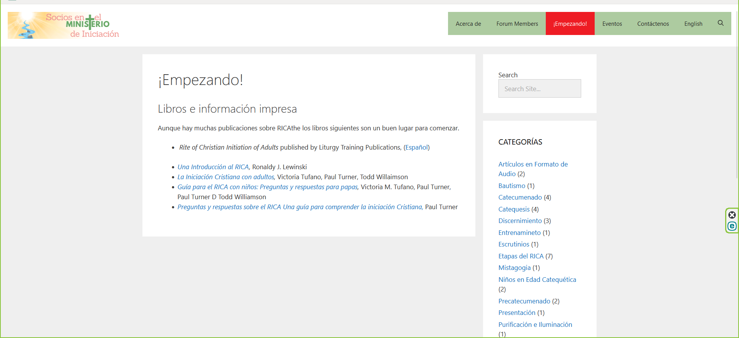
Notes:
The Getting started tab is a great place for new directors or those who are looking for updated information on books, websites, and other handy resources at a quick glance. There are other tabs at the top you may want to check out, including but not limited to children & marriage issues. Let’s pause briefly here to discuss those.

Slide 14
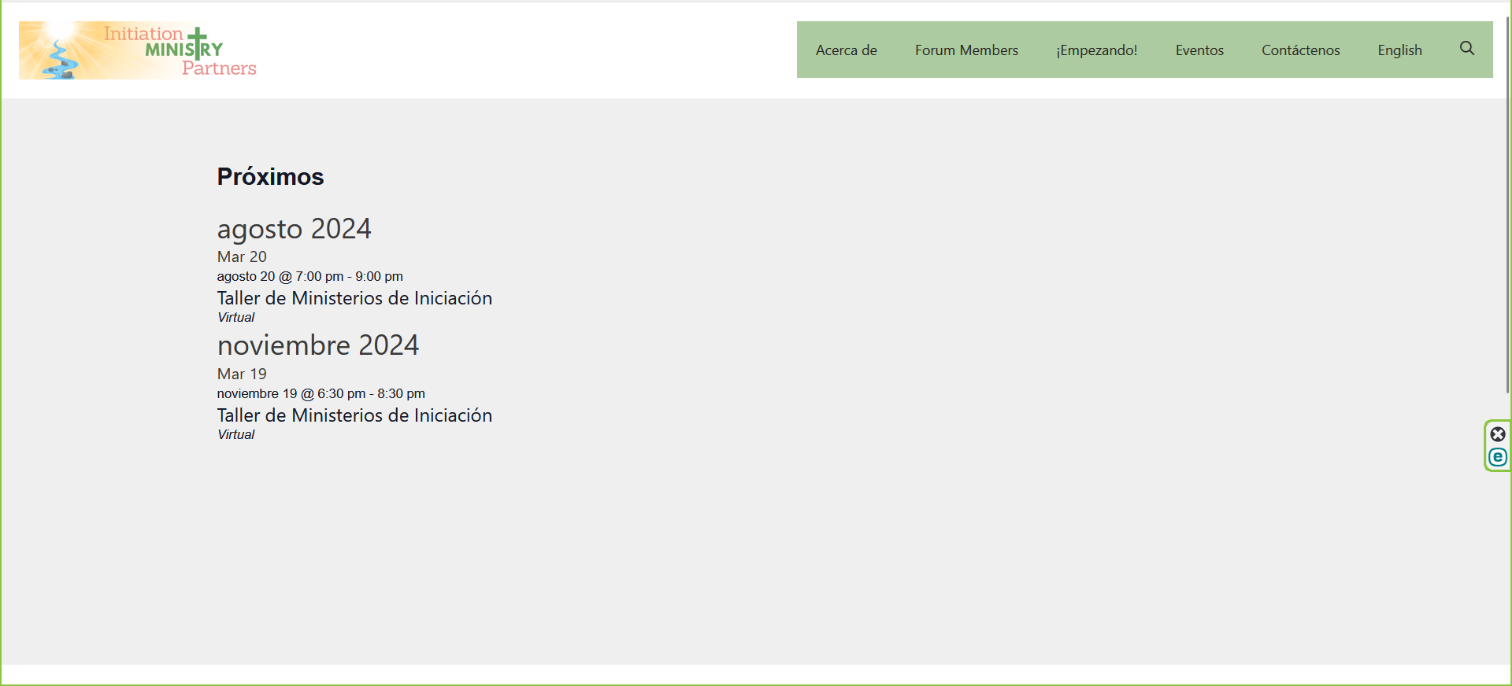
Eventos
Notes:
The Events tab allows you to see and join upcoming initiation ministry workshops. As a note, OED is planning on bringing in national speakers in early 2025 to review the changes to the National Statutes and new translation of the OCIA Ritual Text. The desire is to reach as many OCIA directors and teams as possible in an in-person event. A poll was sent out to gauge the best meeting times (the deadline to respond is this Friday, August 16th ).

Slide 15
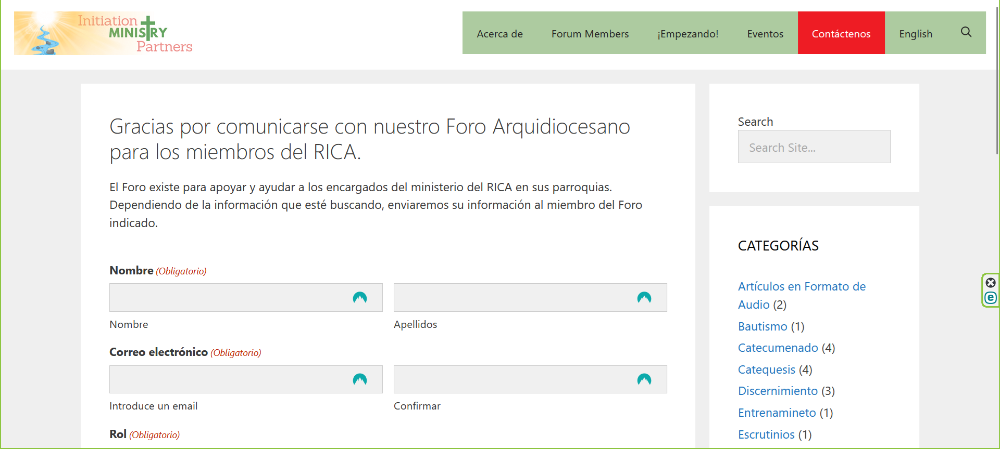
Contactenos
Notes:
Lastly, the contact us tab is extremely helpful. Few directors know that we do so much more than host these virtual workshops. Our team is open to helping with talks, putting on an in person workshop for a training day, helping with team training, mentoring for RCIA/OCIA Directors/Coordinators, answer questions, and provide best practices.
The best way for us to serve you is for you to reach out, and the easiest way to reach out is to either use the contact form on this page, OR email atlantainitiationministies@gmail.com.

Slide 16
¿PREGUNTAS o DUDAS?

Slide 17
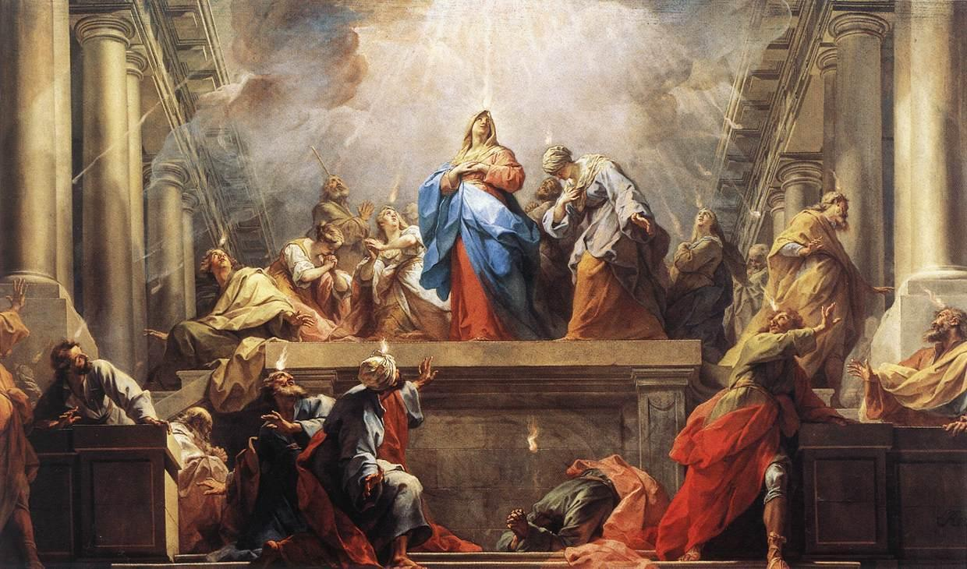
Oracion
Ven, Espíritu Santo, llena los corazones de tus fieles y enciende en ellos el fuego de tu amor. Envía tu Espíritu y sentirán arder su corazón para renovar la faz de la tierra. Señor, con la luz del Espíritu Santo has instruido los corazones de tus fieles. Con el mismo Espíritu ayúdanos a gustar lo que es justo y a gozar siempre de tu consuelo. Te lo pedimos por Jesucristo nuestro Señor. Amén.

